Slide 1

Machine Intelligence & Translation Laboratory
Overcoming Catastrophic Forgetting beyond
Continual Learning:
Balanced Training for Neural Machine Translation
论文分享：阮昱彬

Slide 2
Part 01
Background & Motivation
Part 02
Model & Research ideas
目录
Part 03
Experiment & Analysis
Part 04
Conclusion & Extension

Slide 3

Background
Continual Learning
学习连贯的任务而不会忘记如何执行之前训练过的任务的能力。
Catastrophic Forgetting 灾难性遗忘
许多机器学习模型在持续学习时面临的问题，模型在接受新任务训练时往往忘记以前学到的知识。
缓解这种问题的典型方法是基于限制模型参数更新的正则化（dropout，EWC，LWF）

Slide 4
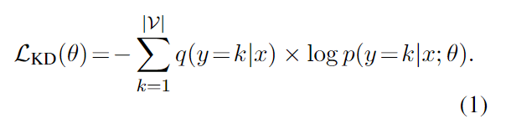
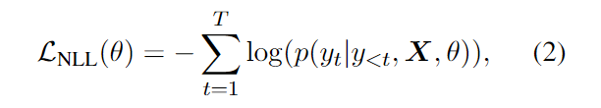
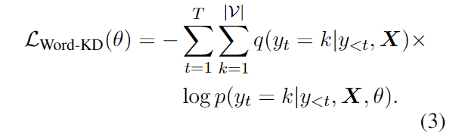
Background
Knowledge Distillation
假设我们训练一个有|V|个类的分类器 p(y|x; θ)
且我们可以使用一个预训练 teacher 模型 q(y|x)
一般训练时，我们最小化真实标签和模型输出概率之间的交叉熵loss；而知识蒸馏则使用teacher模型预测 q(y|x) 作为soft target，如公式（1）
NMT中，我们优化的交叉熵loss如公式（2）
之前研究中提出word-level 的知识蒸馏：在每一步解码过程中，训练student去模仿teacher 的预测，如公式（3）
离线：teacher模型预先训练
在线：teacher动态训练和更新

Slide 5
Motivation
Motivation
神经网络在序列地进行多任务训练时，通常受到catastrophic forgetting问题的困扰
作者观察到，catastrophic forgetting 问题不仅出现在continual learning 中，也会对传统的静态训练造成影响
具体来说，模型更关注最近的训练样本，作者称之为Imblanced Training

Slide 6
Research ideas
Research ideas
观测并证明了 imbalanced training 问题的存在。
从imbalanced training的观点解释checkpoint averaging技术的优势。
提出了 Complementary Online Knowledge Distillation方法，缓解了NMT任务上的 imbalanced training 问题，并提升了翻译质量。

Slide 7
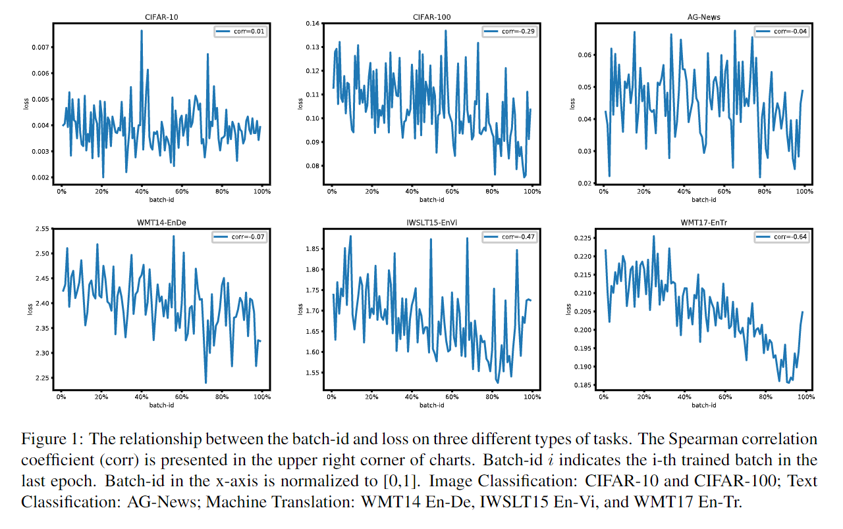
Model
Imblanced Training
0.01
-0.29
-0.04
image classification
CIFAR-10
CIFAR-100
text classification
AG-News
machine translation
WMT14 EN-DE
IWSLT15 EN-VI
WMT17 EN-TR
-0.07
-0.47
-0.64
使用Spearman系数计算
loss和data order相关性
Notes:
如果Imblanced Training存在的话，在训练的最后一个epoch，最近接受训练的样本，会有更低的loss；而刚开始的样本会趋向于有更高的loss
斯皮尔曼系数的负值越小越好

Slide 8
Model
Imblanced Training
The problem of imbalanced training does exist.
除了CIFAR-10有正相关性之外，其他都有负相关性，且CIFAR-100，IWSLT15 EN-TI,和WMT17 EN-TR都出现了很大的负相关性。
imbalanced training问题确实存在，但在不同数据集上有不同程度的影响。
Imbalanced training is related to task complexity.
直观上，imbalanced training问题更容易出现在复杂任务上，如NMT
比较两个图像分类任务，CIFAR-100和CIFAR-10数据规模相同，类别数不同
文本分类任务只有4个类别，其相关性分数-0.04
Notes:
复杂任务在学习大量新知识的同时更容易遗忘之前学习的知识，

Slide 9
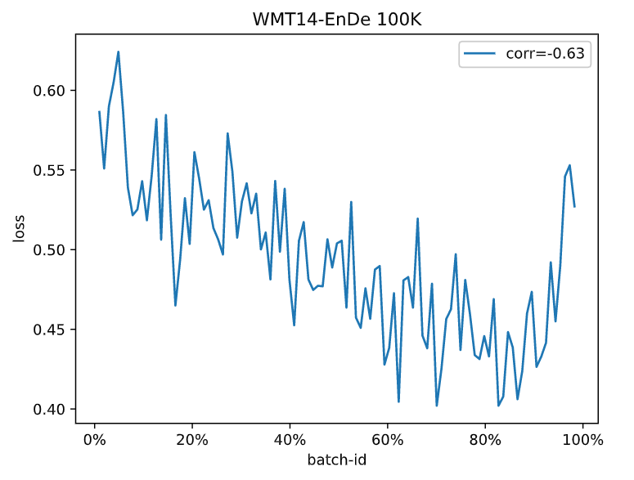
Model
Imblanced Training
Low-resource translation suffers from imbalanced training.
比较三个机器翻译任务，两个低资源任务更多受到imbalanced training
的影响
高资源任务上，前期的大量样本被“等同遗忘”，靠后的少量样本loss与batch-id相关
Loss rises in the end due to the momentum of optimizer.
在CIFAR-100, IWSLT15 En-Vi,和 WMT17 En-Tr任务上，在最后loss会有突然上升的现象。
作者的解释是由于adam优化器 动量因子的原因，模型的梯度更新会有延迟。在最后的训练过程中，动量还未完全释放，所以loss上升
Notes:
Low-resource 这点是违反直觉的

Slide 10
Model
Checkpoint Averaging
NMT常用技术：多个checkpoint的平均表现通常要比最好的checkpoint表现要好
如果我们认为imbalanced training是checkpoint上的噪声，并且这些噪声被认为是独立同分布的，通过平均checkpoint，就可以减小噪声方差，从而减轻imbalanced training问题。
假设：Checkpoint Averaging是因为减轻了imbalanced training 问题带来模型性能的提升。
Notes:
但是这种技术的原理没有很好的解释

Slide 11
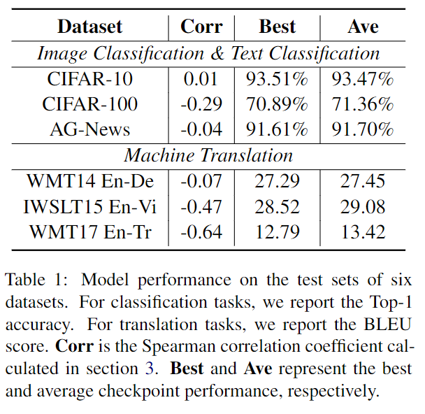
Model
Checkpoint Averaging
实验：
在6个数据集上分别计算了相关性；
对于分类任务，计算top-1准确性；
对于翻译任务，计算BLEU分数
限制：
其成功性依赖于checkpoint的经验选择
checkpoint间隔太小，则独立同分布假设不成立
checkpoint间隔太大，则参数空间不一致

Slide 12







Model
COKD--Complementary Online Knowledge Distillation
使用补充teacher模型给学生模型重新提供遗忘的知识
Complementary Teachers
n个教师模型 ，1个学生模型 ，全部随机初始化
用不同的data order去训练teacher，就可以获得补充teacher模型
->
表示teacher i 在t时刻的训练数据， 需要覆盖所有数据除了
同时从 和teachers 学习
Notes:
期望教师模型动态更新，就可以随时作为学生模型的补充。
当学生模型学习新知识且遗忘早期知识的时候，教师模型就可以重新给学生模型提供遗忘的知识
互补

Slide 13
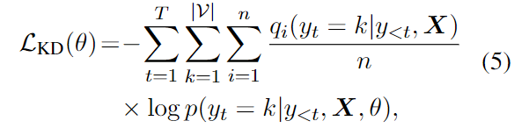
Model
Complementary Training
通过word-level知识蒸馏将n个补充teacher模型的知识转移到student中：
补充teacher模型让student不仅从balanced training中受益，也给其增加了上限

Slide 14
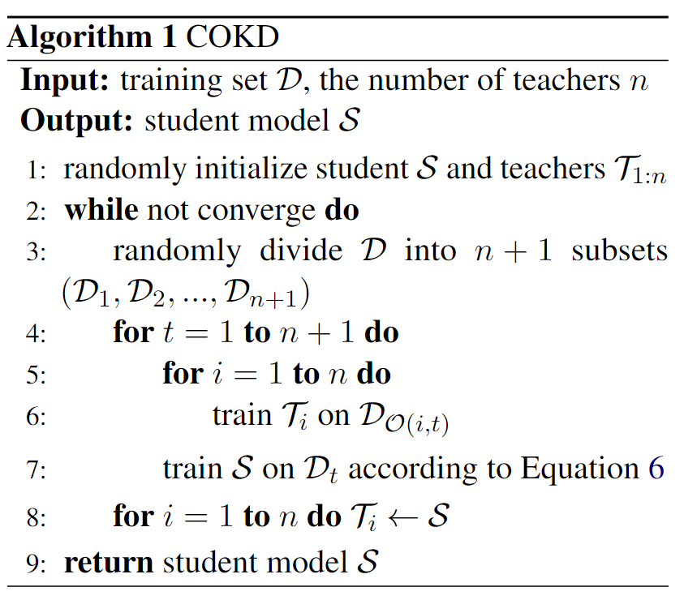

Model
算法
two-way knowledge transfer
重新初始化方法：在每个epoch结束时，我们用student的参数重新初始化 teacher 模型：
Notes:
重新初始化方法：在每个epoch结束时，我们用student的参数重新初始化 teacher 模型
学生和教师都被迭代地改进，因此学生表现不再受到教师的固定能力的限制

Slide 15
Experiment
Experiment Settings
Dataset：
low resource：WMT17 English-Turkish 207k sentence pairs
IWLST15 English-Vietnamese 133k sentence pairs
TED bilingual dataset
high resource：WMT14 English-German 4.5M sentence pairs
Baseline: Transformer
ODC
Evaluation Metric: detokenized BLEU(SacreBleu) / tokenized BLEU

Slide 16
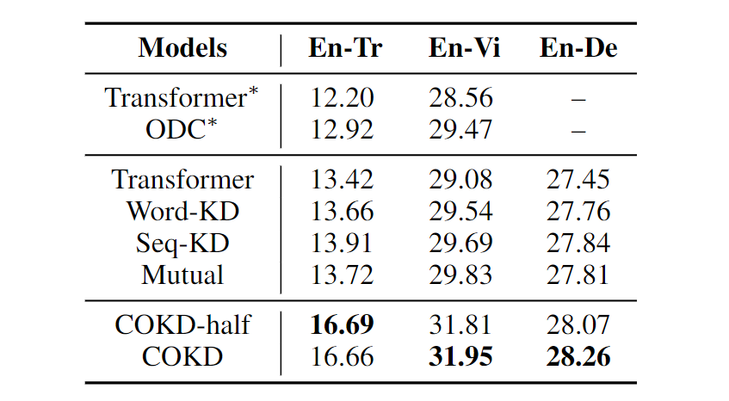
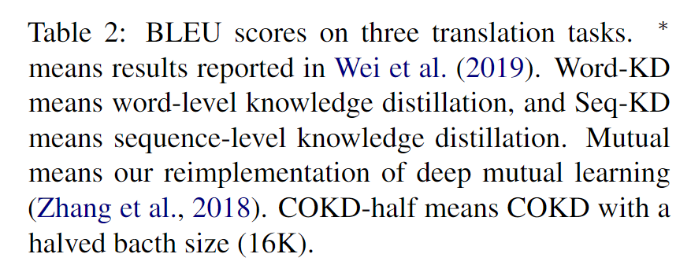
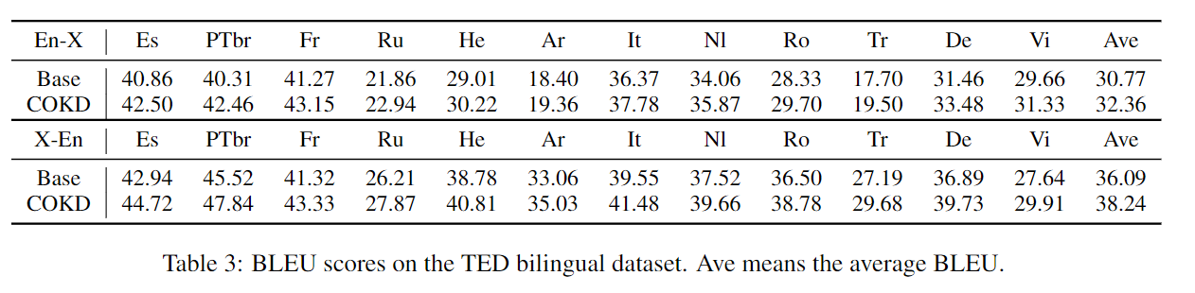
Analysis
实验结果

Slide 17
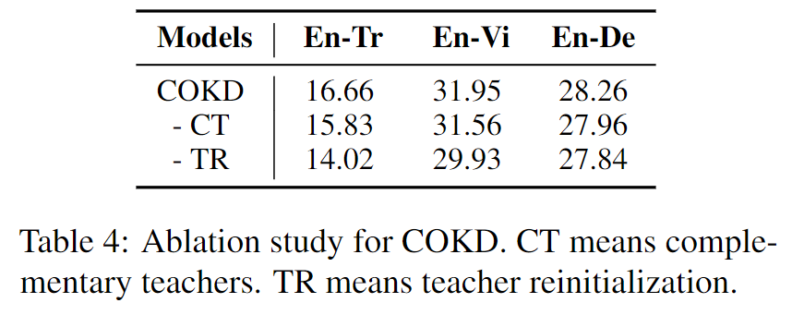
Analysis
消融实验
Notes:
CT 不去划分数据集

Slide 18
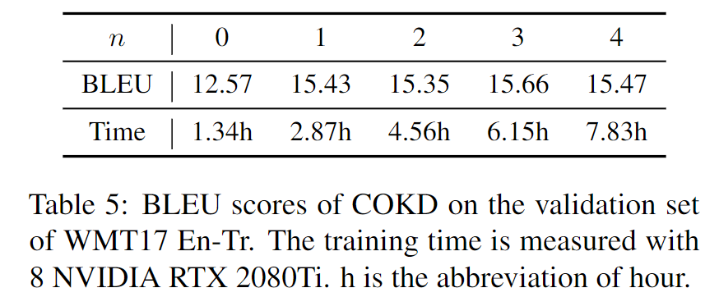
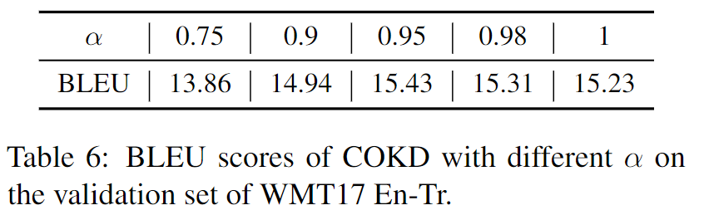
Analysis
超参
teacher数量
插值系数α
Notes:
作者比较了Transformer baseline(row 10)、VNMT(row 12)和VNMT+NF(row 14)的实际表现。结果表明VNMT-NF更容易产生性别一致的翻译结果。

Slide 19
Conclusion
总结
本文的实验设计很出色，不管是对 Imblanced Training 的证明实验还是后续的调参实验，值得学习。
反而本身提出的COKD方法到没有太大的亮点。

Slide 20
谢谢观看

